Slide 1
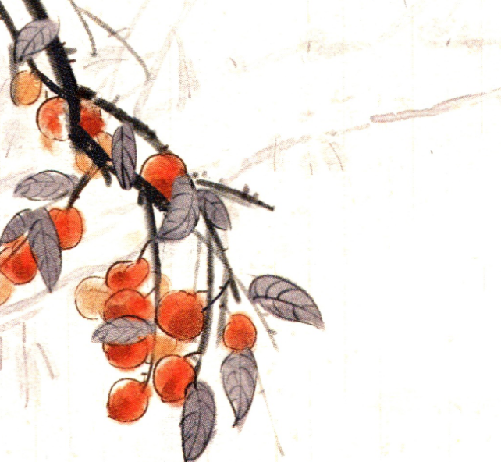
25 王戎不取道旁李

Slide 2


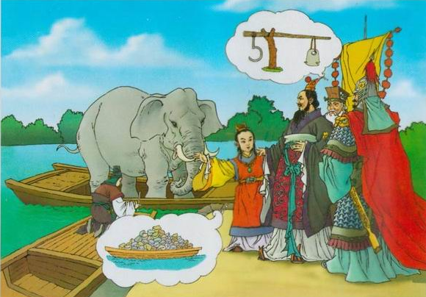
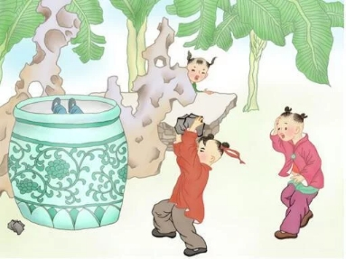
曹冲称象
司马光砸缸

Slide 3
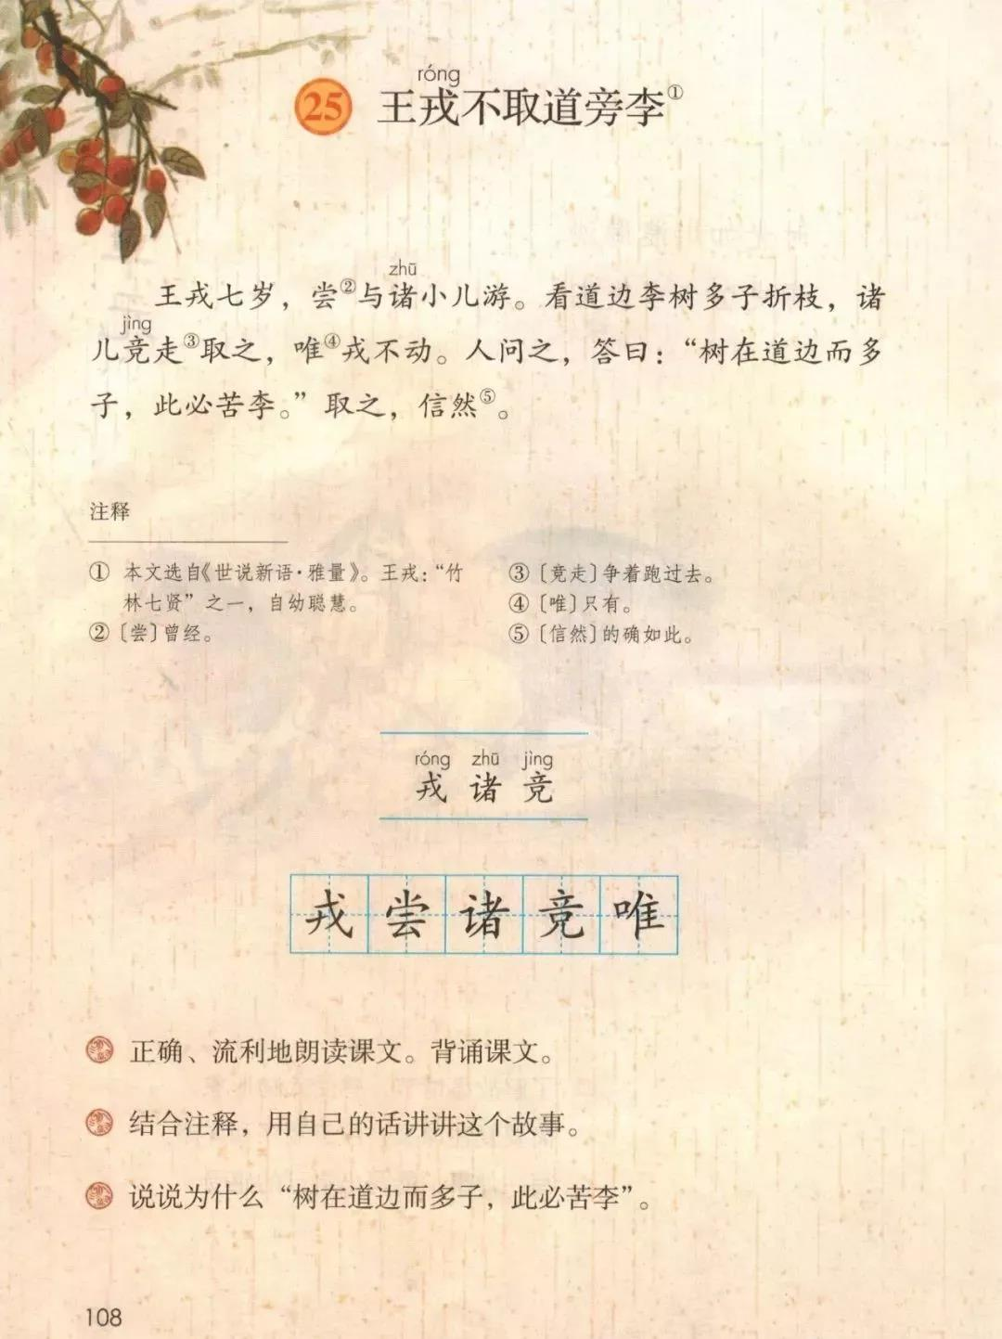

Slide 4
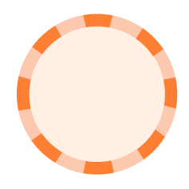
李子，一种水果。
不摘
道路两旁
王戎不取道旁李
25
王戎不去摘道路两旁的李子

Slide 5
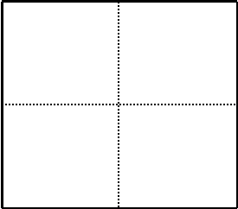

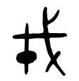
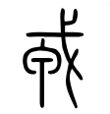
写
写好生字
——兵器
武器
军事 军队
铠甲——
戎
甲骨文
金文
篆书
楷书

Slide 6
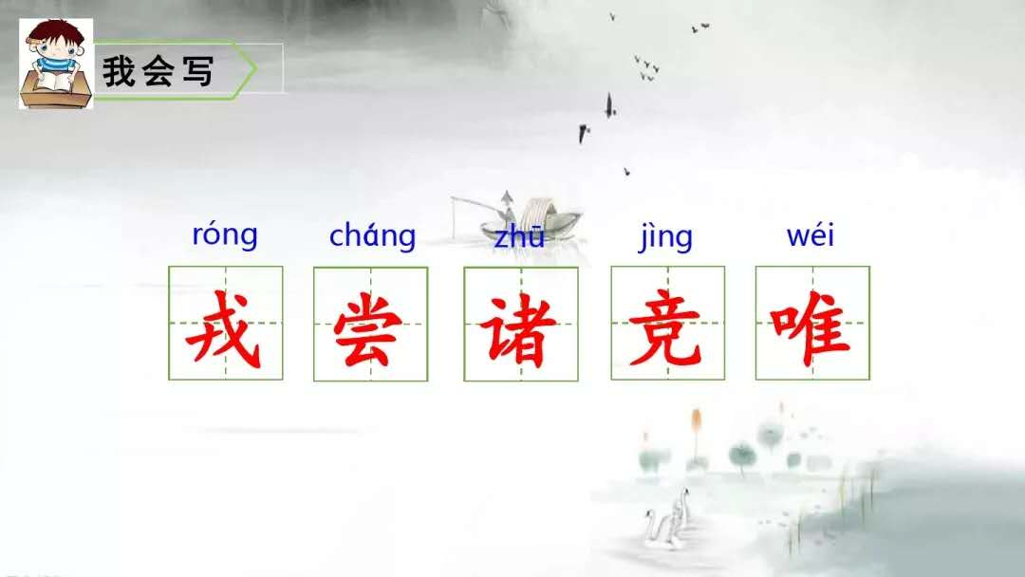
写
写好生字

Slide 7
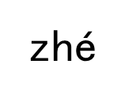
读
一读：读准 读通
shé 1.断；2.亏损。
zhé 1.断，弄断；2.损失；3.弯，弯曲。
zhē 1.翻转，倒腾
25 王戎不取道旁李
王戎七岁，尝与诸小儿游。看道边李树多子折枝，诸儿竞走取之，唯戎不动。人问之，答曰：“树在道边而多子，此必苦李。”取之，信然。

Slide 8
读懂文言文的方法
借助注释
查字典
联系上下文
借助插图
联系生活实际

Slide 9
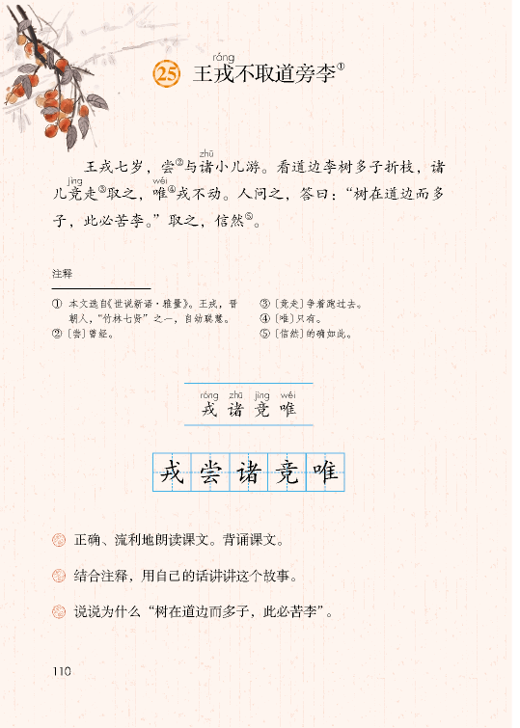
读
二读：读懂 读美
借助注释
查字典
联系上下文
借助插图
联系生活实际
25 王戎不取道旁李^{①}
王戎七岁，尝^{②}与诸小儿游。看道边李树多子折枝，诸儿竞走^{③}取之，唯^{④}戎不动。人问之，答曰：“树在道边而多子，此必苦李。”取之，信然^{⑤}。
李树上长着许多李子，把树枝都压弯了。
众，许多
注释
①本文选自《世说新语·雅量》。王戎，晋 ③[竞走]争着跑过去。
朝人，“竹林七贤”之一，自幼聪慧。 ④[唯]只有。
②[尝]曾经。 ⑤[信然]的确如此。

Slide 10
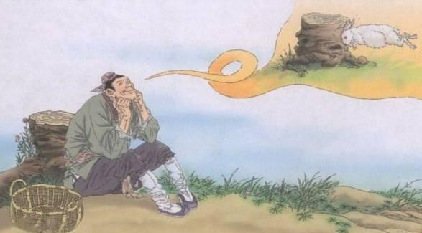
兔走触株，折颈而死。
走：跑。
《守株待兔》

Slide 11
读
二读：读懂 读美
借助注释
查字典
联系上下文
借助插图
联系生活实际
25 王戎不取道旁李^{①}
王戎七岁，尝^{②}与诸小儿游。看道边李树多子折枝，诸儿竞走^{③}取之，唯^{④}戎不动。人问之，答曰：“树在道边而多子，此必苦李。”取之，信然^{⑤}。
李树上长着许多李子，把树枝都压弯了。
众，许多
注释
①本文选自《世说新语·雅量》。王戎，晋 ③[竞走]争着跑过去。
朝人，“竹林七贤”之一，自幼聪慧。 ④[唯]只有。
②[尝]曾经。 ⑤[信然]的确如此。

Slide 12
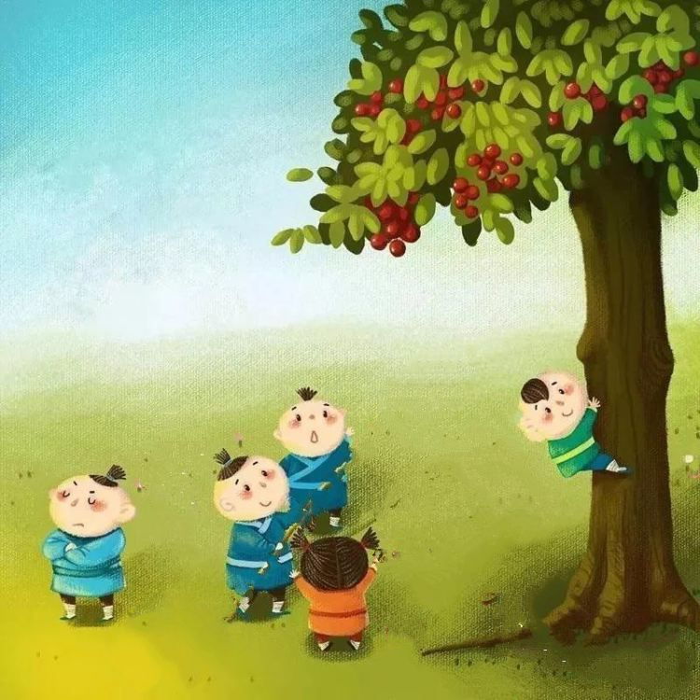
读
二读：读懂 读美
文中的三个“之”字，分别指什么？在图上找出来。
王戎七岁，尝与诸小儿游。看道边李树多子折枝，诸儿竞走取之，唯戎不动。人问之，答曰：“树在道边而多子，此必苦李。”取之，信然。
一字多义
古今异义

Slide 13
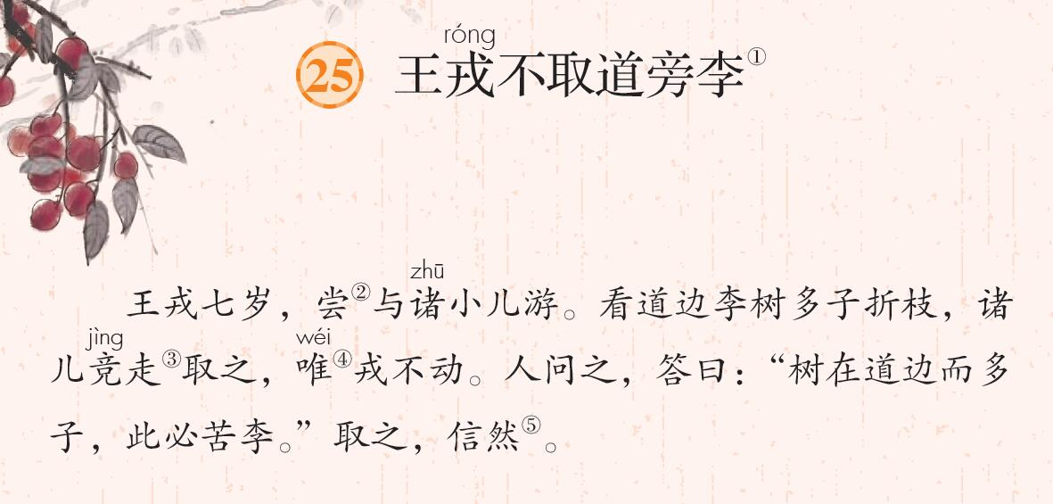
读
二读：读懂 读美
/
/
/
/
/
/
/
/

Slide 14
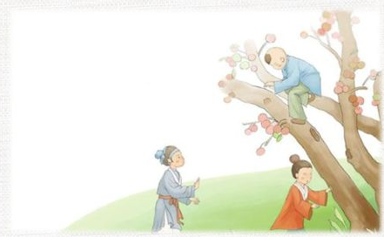
读
三读：熟读成诵
王戎不取道旁李
王戎 ，尝与 游。看道边李树 ，诸儿 ，唯戎 。人问之，答曰：“ ，此必 。”取之， 。
七岁
诸小儿
多子折枝
竞走取之
不动
树在道边而多子
苦李
信然

Slide 15
讲
用自己的话讲讲这个故事吧！
王戎七岁，尝与诸小儿游。
看道边李树多子折枝，
诸儿竞走取之，唯戎不动。人问之，答曰：“树在道边
而多子，此必苦李。”
取之， 信然。
讲述完整
发挥想象
有条有理

Slide 16
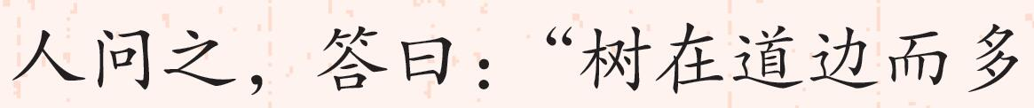
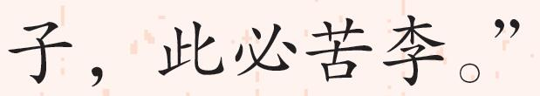
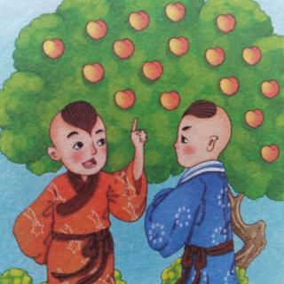
悟
李子树长在路边，过往的行人比较多，如果李子是甜的，早被路人摘光了，不可能多子折枝，因此，只有一种可能，这是苦李。

Slide 17
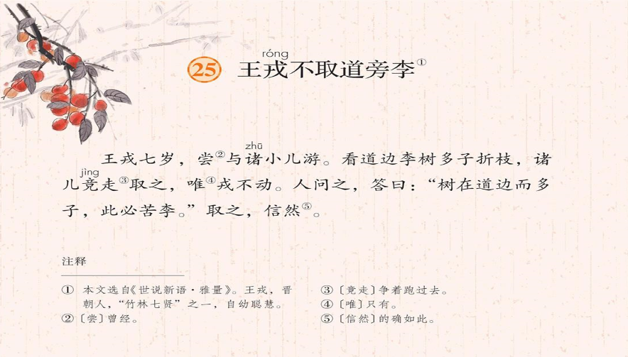
悟
王戎是一个怎样的孩子？
善于观察 有主见 不盲从

Slide 18
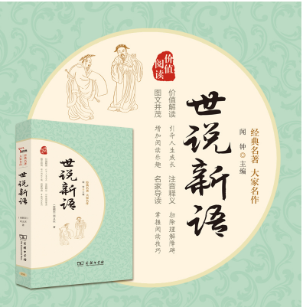
好书推荐
《世说新语》是南朝文学家刘义庆编著的经典性著作，在古代文学史上有着重要的地位。
“曹冲称象”、“司马光砸缸”、“凿壁偷光”、“孔融让梨”等这些 脍炙人口的小故事都出自于《世说新语》。
时光如川浪淘沙，青史留名多俊杰。

